Slide 1
Cvičení 4
Odevzdat do 14 dnů

Slide 2
Jednotky - %, ‰
Použít grafy
Desetinná místa
Přirozený + migrační přírůstek = celkový přírůstek , používat i termín migrační úbytek (Webbuv diagram)
zamyšlení nad metodikou, argumentace výsledků
Hustota – chybějící informace o rozloze jednotlivých SO ORP – jako doplňující informace by se hodila

Slide 3
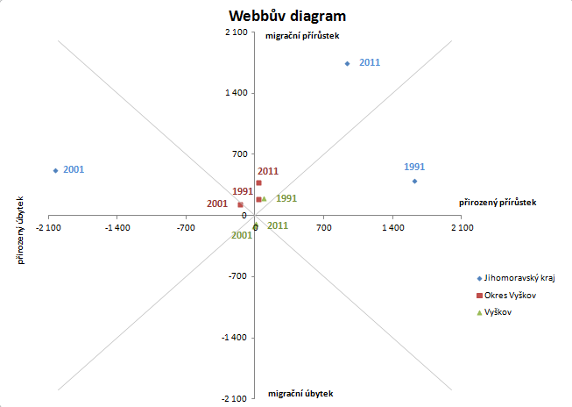

Slide 4
Důvody - migrace
Hospodářská restrukturalizace po roce 1989
Odliv mozků s vyšším vzděláním (Zlín)?
Vysoký podíl dětí do 15 let kvůli závislosti na rodičích
„Mladí a pracující se toho nebojí“
Senioři ke stěhování nejsou nakloněni
Hlučínsko přiliv obyvatel v důsledku suburbanizace Ostravy
Zvýšení kvality života – zvýšení pull potenciálu (Blansko)

Slide 6
Co vykazuje fyziologická hustota? Počítat s ha nebo km² ?
Spojení vývoje migrace s druhým demografickým přechodem? Diskutabilní

Slide 7
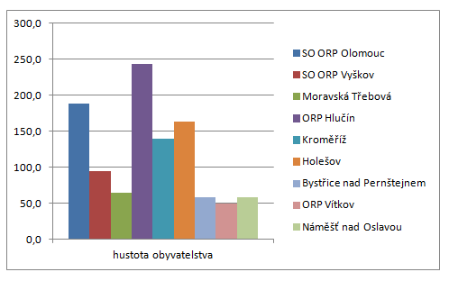
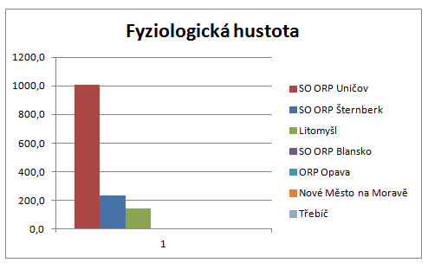
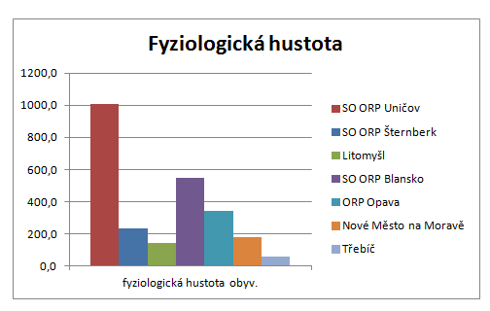

Slide 8
Fertilita
Úhrnná plodnost x konečná plodnost
  Součet specifických plodností počítáno transverzálně nebo jako průchod celé kohorty reprodukčním obdobím
Zadaní :
Vypočítej hrubou mírou plodnosti, za roky 1991, 2001, 2011 za vybraný okres.

Slide 9

Hrubá míra plodnost
Okres Hradec Králové | 1991 | 2001 | 2011
Živě narození
Ženy v reprodukčním věku
Hrubá míra plodnosti (‰)

Slide 10
Plodnost, potratovost, mortinatalita
Druhy ukončení těhotenství

Slide 11
Druhy ukončení těhotenství
  Potrat
  Mrtvě narozený
  Živě narozený

Slide 12
Mortinatalita, kojenecká úmrtnost
Mrtvě narození
  Bez žádné známky života (dech, srdeční akce, pulzace pupečníku, aktivita svaltva)
  Porodní hmotnost nad 1000g
Kojenecká úmrtnost – děti, které zemřou do dosažení jednoho roku
Vypočítejte mortinatalitu a zapiště kojeneckou úmrtnost za váš okres za roky 1991, 2001 a 2011

Slide 13
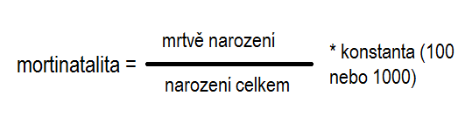
Okres Hradec Králové | 1991 | 2001 | 2011
Mrtvě narození
Narození celkem
Mortinatalita
Kojenecká úmrtnost

Slide 14
Potratovost
Hrubá míra potratovosti
Index potravosti
Zjistěte hrubou míru potratovosti i index potratovosti za okres za roky 1991, 2001 a 2011

Slide 15
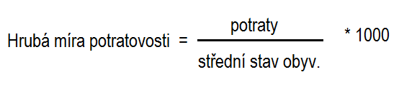
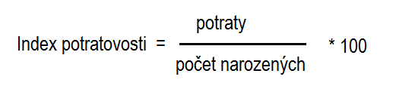
Okres Hradec Králové | 1991 | 2001 | 2011
počet obyvatel
počet potratů
počet narozených
HM potratovosti
Index potratovosti

Slide 16
Do závěrečné podoby seminární práce vhodné doplnit srovnání těchto ukazatelů s ostatními okresy
Soubor bude ve studijních materiálech

